Slide 1

Le imprese di valore sostengono i valori
SCUOLA E IMPRESA 2020
Alternanza scuola e lavoro negli indirizzi economici:
responsabilità sociale, etica del lavoro, testimonianze d’impresa
Dott. Dario De Rossi
5 novembre 2016
Aula Magna Istituto Riccati-Luzzatti Treviso

Slide 2
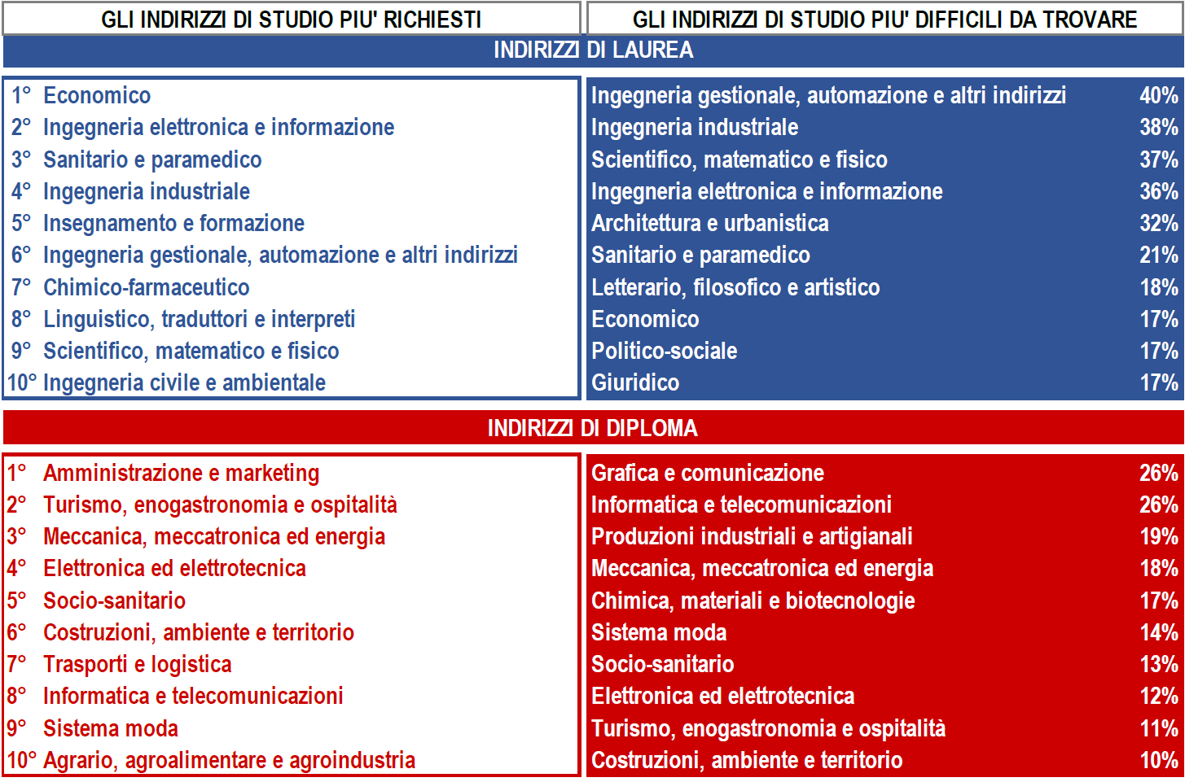
Indirizzi di studio
(rif. assunzioni previste anno 2016)
Fonte: Unioncamere – Ministero del Lavoro , Sistema Informativo Excelsior 2016

Slide 3

Le competenze trasversali
Capacità di lavorare in gruppo
Capacità comunicativa scritta e orale
Capacità di risolvere i problemi
Capacità di lavorare in autonomia
Flessibilità e capacità di adattamento
Capacità di coordinare le attività
Capacità di analisi e sintesi delle informazioni
Attitudine al risparmio energetico e a valutare impatto ambientale

Slide 4
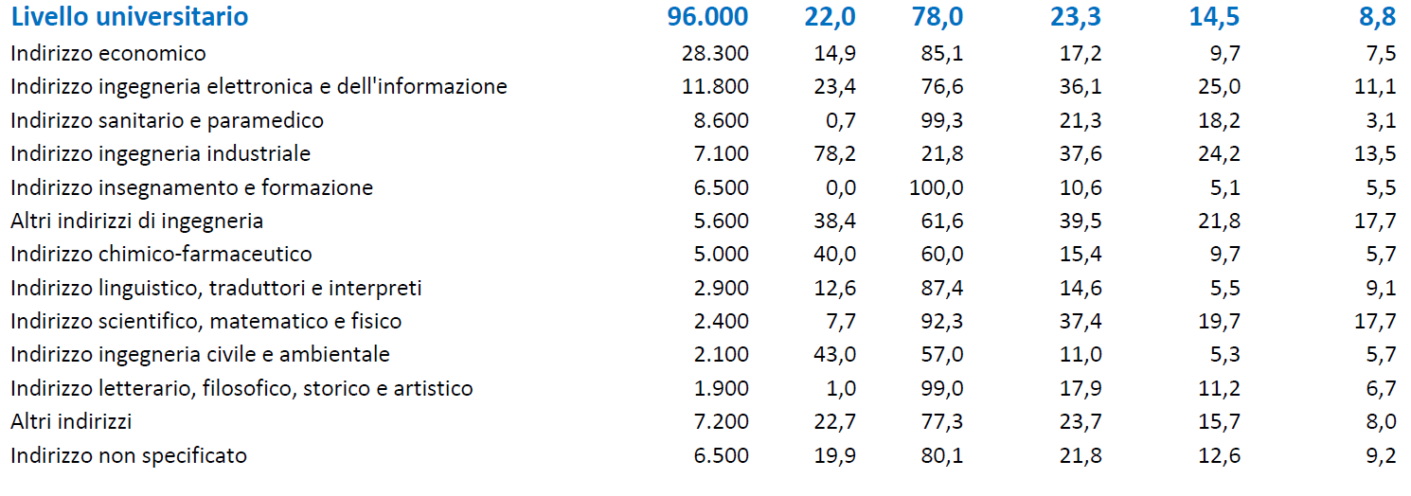
Assunzioni previste e difficoltà di reperimento
26.600
Fonte: Unioncamere – Ministero del Lavoro , Sistema Informativo Excelsior 2016

Slide 5
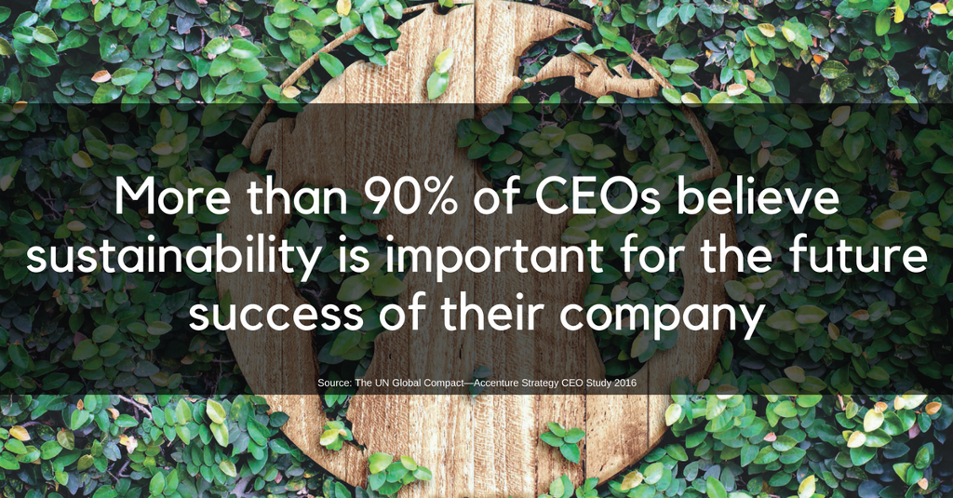
La sostenibilità esiste?
Notes:
Quali sono i macrotrend su cui fondano questa convinzione?

Slide 6








Ma perché esiste questa convinzione?
PROCESSI DI TRASFORMAZIONE DI LUNGO PERIODO CONSIDERATI IN UN’OTTICA GLOBALE, CON AMPIA PROSPETTIVA E CON CONSEGUENZE DI VASTA PORTATA
I megatrend sono osservabili in un arco temporale lungo e possono essere proiettati con alto grado di probabilità almeno nei 15 anni futuri
I megatrend impattano tutte le aree geografiche e i principali stakeholder compresi i governi, le persone e i vari tipi di business
I megatrend trasformano fondamentalmente i contesti politici, le società e l’economia

Slide 7
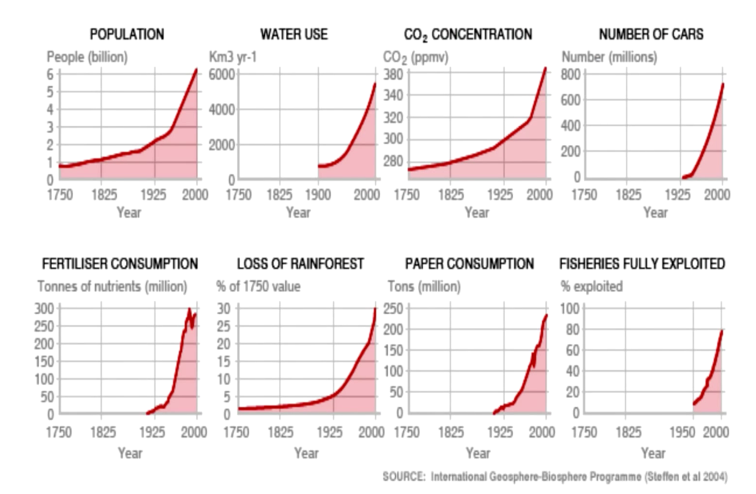
Crescita esponenziale

Slide 8
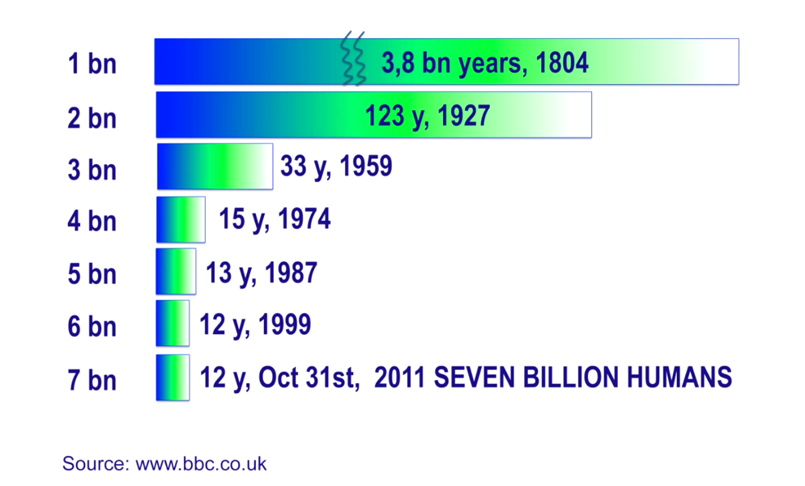
Crescita della popolazione

Slide 9
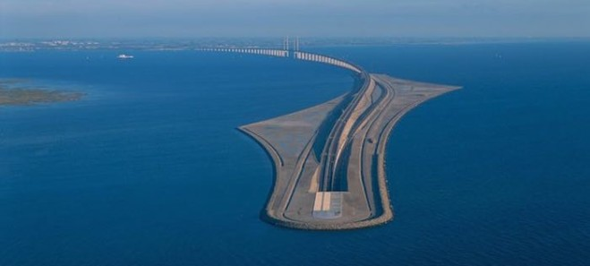
ETICA, VALORI, COMPORTAMENTI?

Slide 10
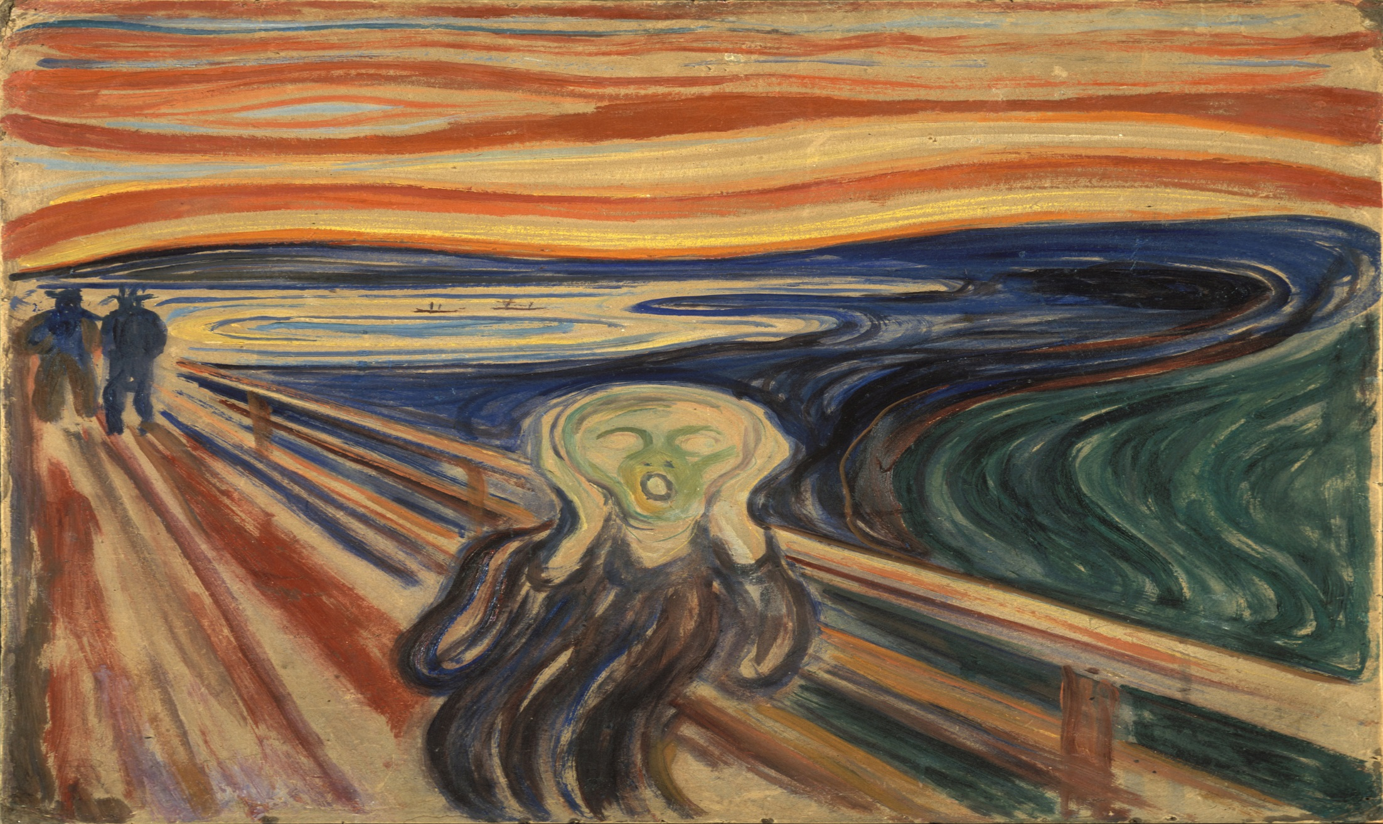
E QUINDI? CHI DEVE FARE QUALCOSA? E COME?

Slide 11

LEGGE STABILITA’ 2016
commi da 376 a 384
Le Società Benefit sono quelle società che oltre allo scopo di dividere gli utili, perseguono una o più finalità di beneficio comune e operano in modo responsabile, sostenibile e trasparente nei confronti di persone, comunità, territori e ambiente, beni ed attività culturali e sociali, enti e associazioni ed altri portatori di interesse.
Quali società?
Finalità?
Responsabile, sostenibile e trasparente?
Altri portatori di interesse?
Beneficio comune?

Slide 12

LEGGE STABILITA’ 2016
commi da 376 a 384
Ciascuna delle societa' di cui al libro V, titoli V e VI, del codice civile, nel rispetto della relativa disciplina (SS, SNC, SAS, SRL, SPA, SAPA, Società Cooperative e Mutue Assicuratrici)
Quali
società?
Finalità?
Le finalità sono indicate specificatamente nell'oggetto sociale e sono perseguite mediante una gestione volta al bilanciamento con l'interesse dei soci e con l'interesse di coloro sui quali l'attività sociale possa avere un impatto.

Slide 13

LEGGE STABILITA’ 2016
commi da 376 a 384
Beneficio comune?
Il perseguimento, nell'esercizio dell'attività economica delle società benefit, di uno o più effetti positivi, o la riduzione degli effetti negativi, su una o più categorie di stakeholder
Il soggetto o i gruppi di soggetti coinvolti, direttamente o indirettamente, dall'attività delle società benefit quali i lavoratori, clienti, fornitori, finanziatori, creditori, pubblica amministrazione e società civile
Altri portatori di interesse?

Slide 14
LEGGE STABILITA’ 2016
commi da 376 a 384
La società benefit redige annualmente una relazione concernente il perseguimento del beneficio comune, da allegare al bilancio societario e che include:
la descrizione degli obiettivi specifici, delle modalita' e delle azioni attuati dagli amministratori per il perseguimento delle finalità di beneficio comune e delle eventuali circostanze che lo hanno impedito o rallentato;
la valutazione dell'impatto generato utilizzando lo standard di valutazione esterno con caratteristiche descritte in apposito allegato e che comprende le aree di valutazione appositamente identificate;
una sezione dedicata alla descrizione dei nuovi obiettivi che la società intende perseguire nell'esercizio successivo.
Responsabile, sostenibile e trasparente?
La relazione annuale è pubblicata nel sito internet della società, qualora esistente.

Slide 15
Le imprese di valore sostengono i valori
Grazie per l’attenzione!
Dott. Dario De Rossi
5 novembre 2016
Aula Magna Istituto Riccati-Luzzatti Treviso

